Slide 1
10 najčastejších príčin smrti dnešnej doby
Veronika Jusková 3.B

Slide 2
Obsah
Úvod
Ischemická choroba srdca
Mŕtvica
Infekcie dýchacích ciest
CHOCHP
Hnačka
HIV
Rakovina pľúc
Cukrovka
Dopravné nehody
Predčasné narodenie

Slide 3
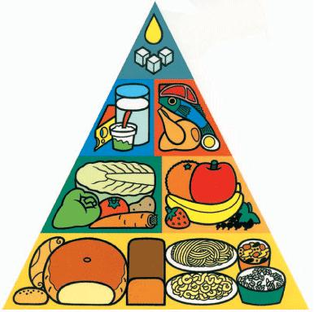
Úvod do témy
World Health Organization (WHO) (1948)
Rebríček najčastejších príčin úmrtí vo svete za posledné obdobie - drvivá väčšina je zapríčinená zlým životným štýlom

Slide 4
1. Ischemická choroba srdca
združuje infarkt myokardu, anginu pectoris, srdcové zlyhanie i náhlu srdcovú smrť
najčastejšie príčiny :
genetika
zlé stravovacie návyky
nedostatok pohybu
nadváha
nadmerné pitie alkoholu
fajčenie

Slide 5
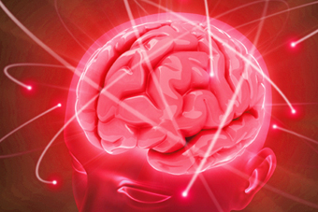
2. Mŕtvica
Cievna mozgová príhoda
v roku 2011 pre ňu zomrelo 6,2 milióna ľudí a mnohí, ktorí ju prežili, zostali invalidi
Príčiny vzniku

Slide 6
3. Infekcie dolných dýchacích ciest
bežné ochorenia
vážnejší priebeh môžu mať u detí, starých ľudí a osôb s oslabeným imunitným systémom
zápal priedušnice
Zápal priedušiek/ pľúc
silkóza alebo azbestóza
Nádorové ochorenia

Slide 7
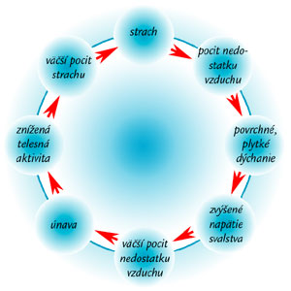
4. CHOCHP
Chronická obštrukčná choroba pľúc
Astma, zápaly priedušiek, emfyzém pľúc, atď
Pretrvávajúci kašeľ, dýchavičnosť, piskoty pri dýchaní

Slide 8
5. Hnačka
najviac v oblastiach, kde je problém dostať sa k pitnej vode
medzi obeťami sú najmä deti do päť rokov
v roku 2011 zomrelo až 1,9 milióna ľudí.

Slide 9
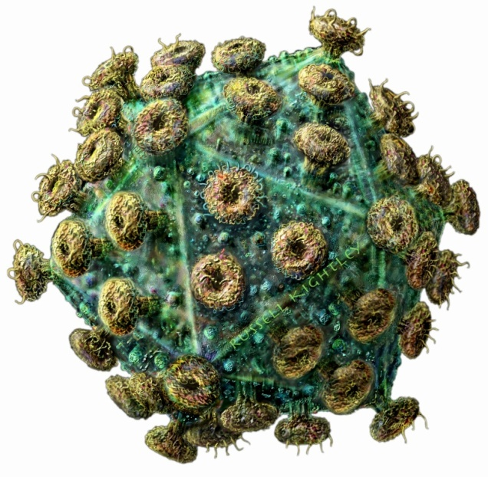
6. HIV / AIDS
V roku 2011 zomrelo na HIV a AIDS 1,6 milióna ľudí
Prvé príznaky HIV infekcie sú ľahko zameniteľné s chrípkovým ochorením
K prenosu vírusu HIV je potrebná takzvaná "infekčná dávka"

Slide 10
7. Rakovina pľúc
Až 1,5 milióna ľudí zomrelo v roku 2011
Príznaky rakoviny pľúc sa v počiatočných štádiách často vôbec neprejavujú
Liečba rakoviny pľúc Chirurgické odstránenie nádoru: Rádioterapia (ožarovanie) Chemoterapia

Slide 11
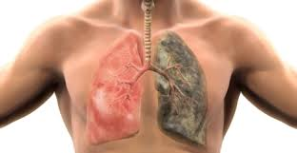
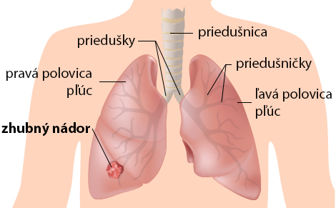
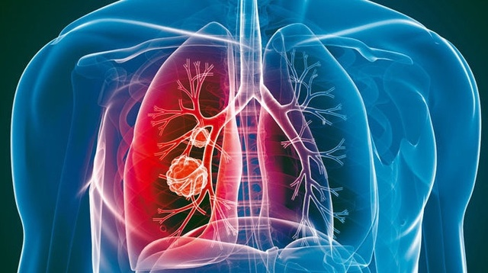
Fajčenie, pasívne fajčenie Znečistené prostredie (azbest a iné škodliviny) Genetický faktor (dedičnosť) Životospráva

Slide 12
8. Cukrovka
novodobým tichým zabijakom
V roku 2011 zabila 1,4 milióna ľudí
telo nevytvára dostatočné množstvo hormónu inzulínu
nedostatočnou schopnosťou buniek a tkanív spracovať cukor
druhy cukrovky

Slide 13
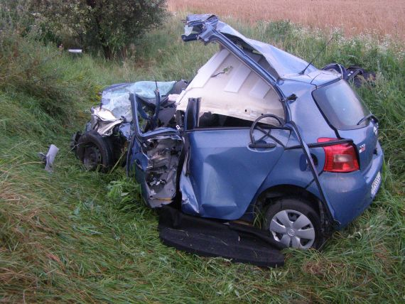
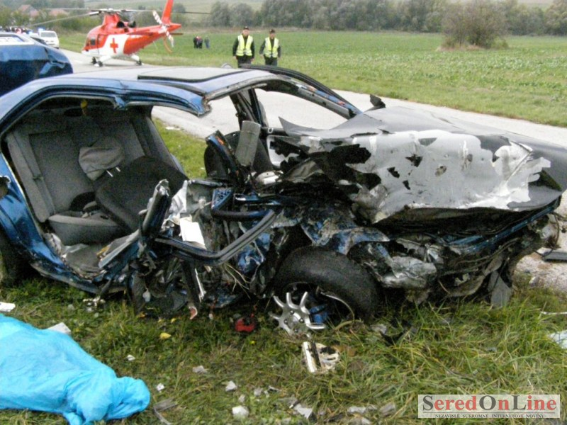
9. Smrť následkom dopravnej nehody
2011 zomrelo 1,3 milióna ľudí
Po celom svete je každý deň zabitých zhruba 3400 ľudí

Slide 14
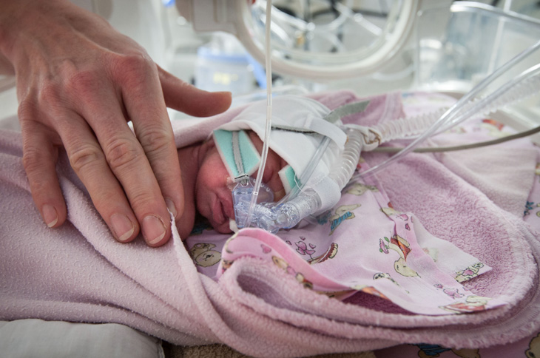
10. Predčasné narodenie
pred ukončeným 37. týždňom tehotenstva =15 miliónov detí
2011 = 1,2 milióna úmrtí
gynekologické komplikácie, socioekonomické faktory, staršie prvorodičky

Slide 15
Zdroje:
http://liek.beautywoman.sk/clanok/1946
http://www.tvojesrdce.sk/index.php?option=com_content&task=view&id=102&Itemid=138
http://www.aktuality.sk/clanok/248773/10-najcastejsich-pricin-smrti-dnesnej-doby/
http://www.valosun.com/sk/zapaly-dychacich-ciest
http://www.onkopacient.sk/?id=121
http://stromzdravia.sk/diabetes-mellitus/liecba-cukrovky-ii-typu/
http://zena.atlas.sk/co-este-nevieme-o-aids-cast-ii-hiv-a-priciny-ochorenia/zdravie/choroby/500832.html

Slide 16
Ďakujem za pozornosť ☺

